Slide 1

Муниципальное дошкольное образовательное учреждение
«Детский сад № 201 Тракторозаводского района города Волгограда»
«Труд как радость открытия: опыт интеграции в первой младшей группе»
Подготовила:
Галичкина
Анастасия
Николаевна
Волгоград 2026

Slide 2
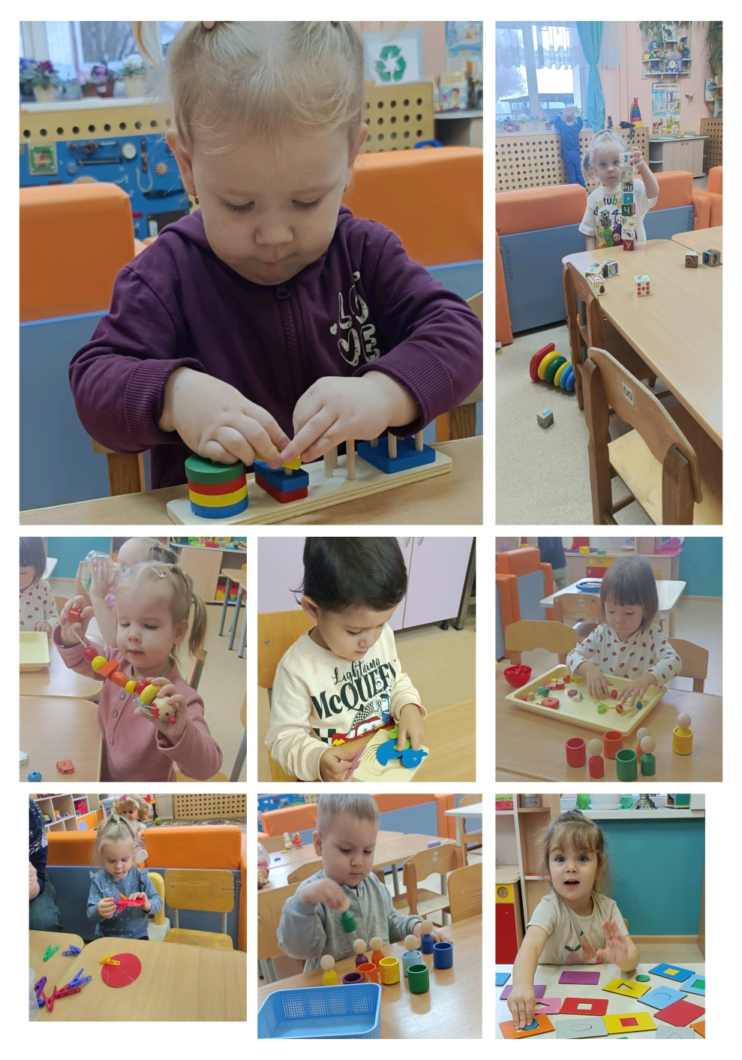
Введение: почему это важно в яслях?
Труд в этом возрасте- это не результат, а процесс и игра.
Наша цель не «научить мыть пол», а сформировать
готовность к действию и положительное отношение к труду через интеграцию во все области: познание, общение и физическое развитие.
Notes:
Труд

Slide 3
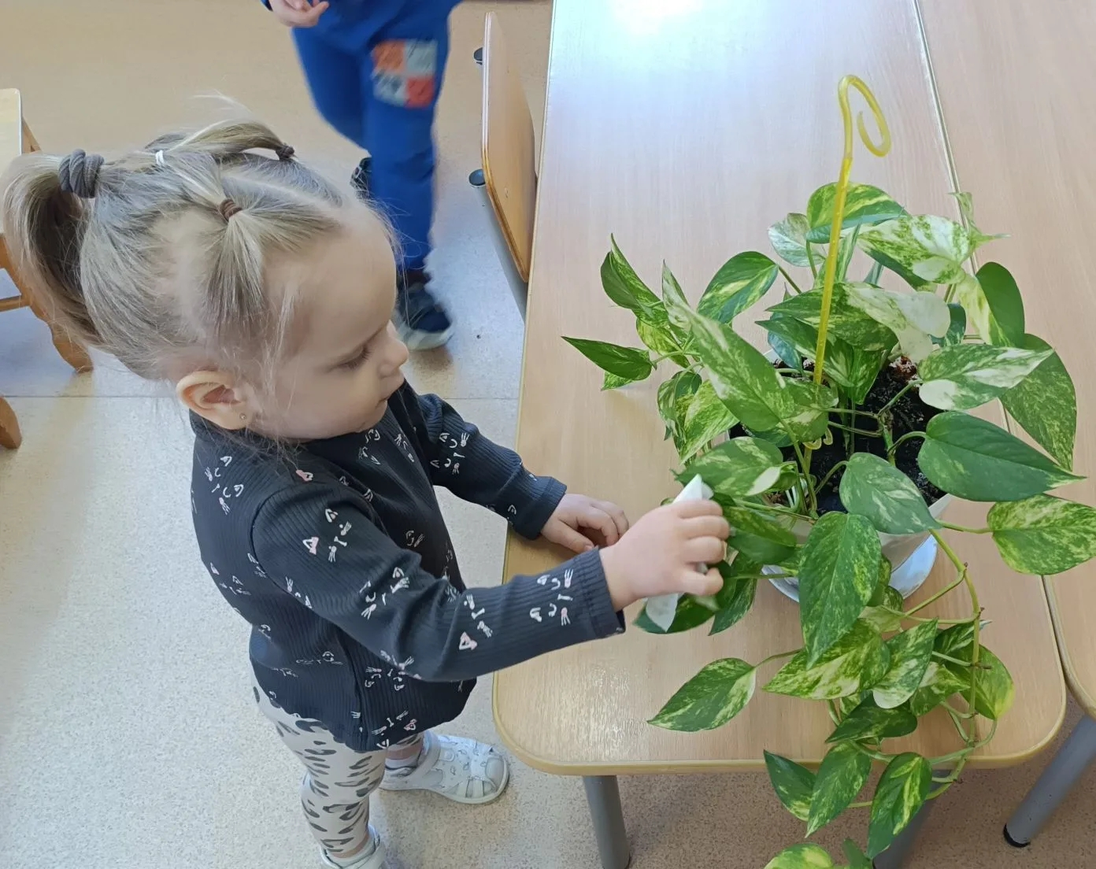
Труд в природе: Полив растений
вместе с воспитателем, наблюдение за
тем, как взрослый рыхлит землю.
Интеграция с «Познавательным развитием».
Notes:
Труд в природе:

Slide 4
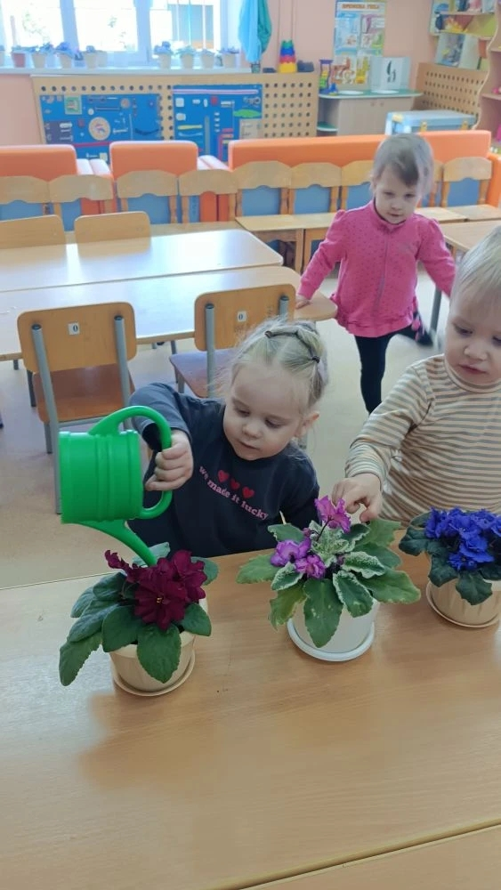
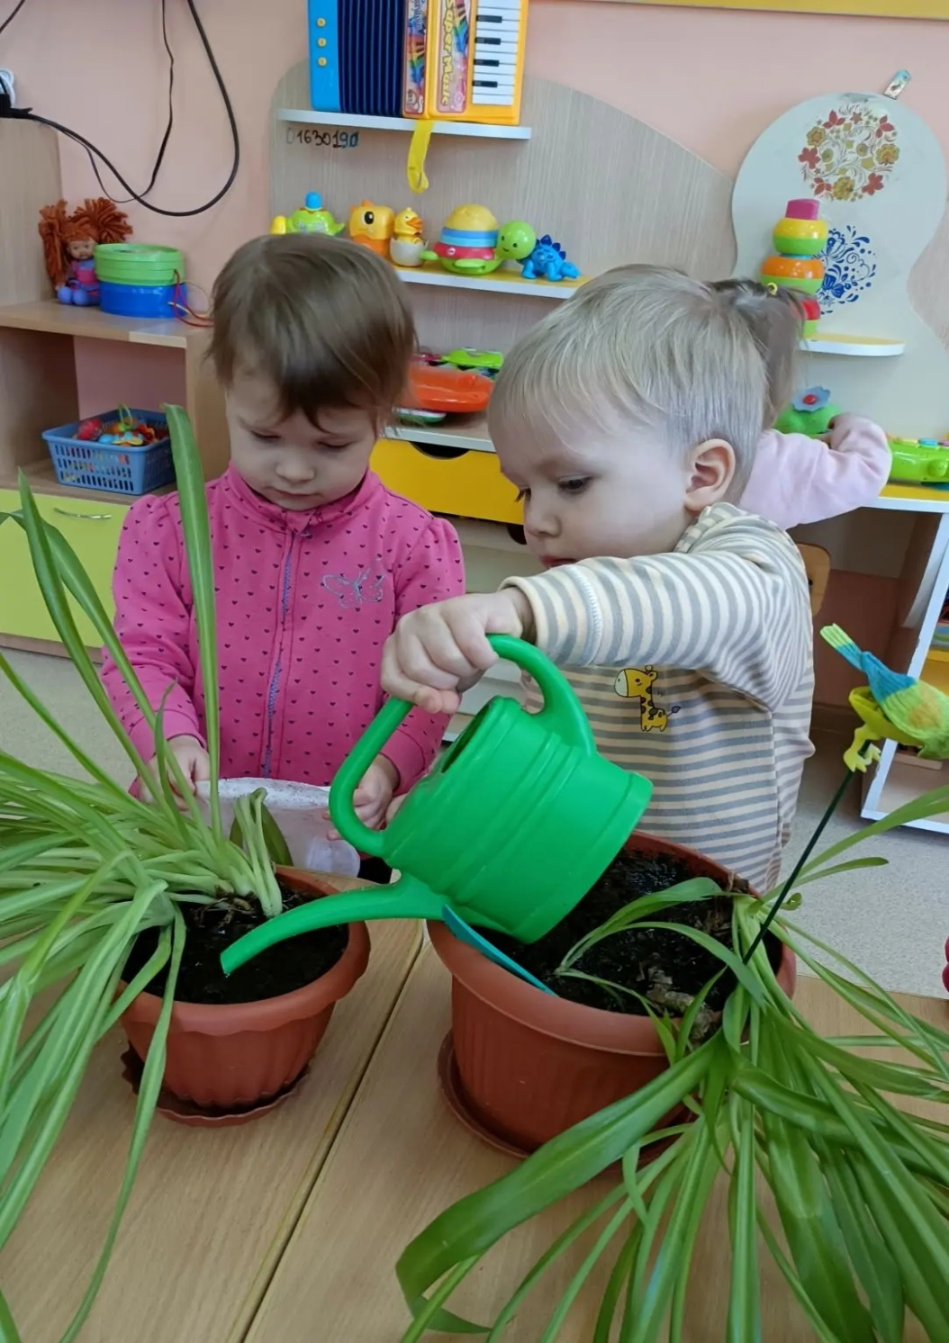

Slide 5
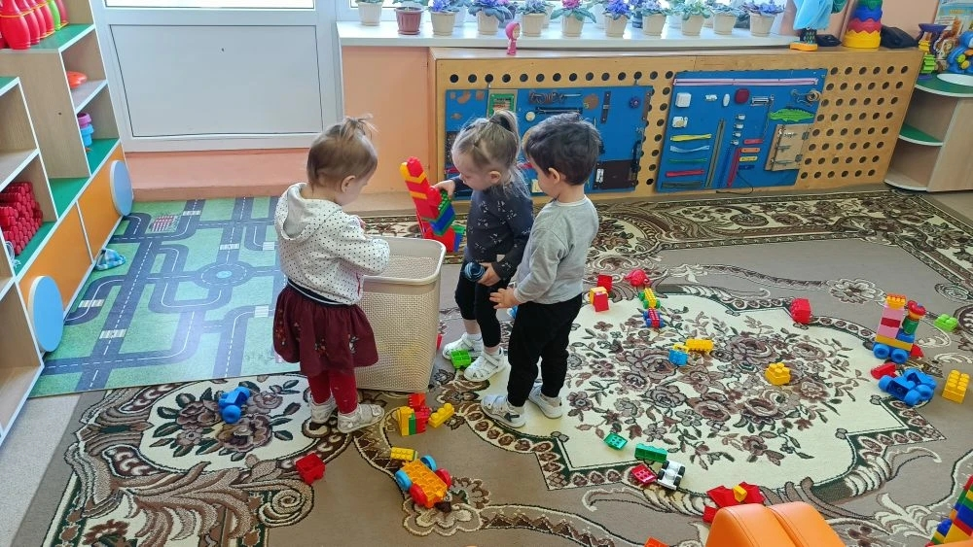
Хозяйственно-бытовой труд:
Посильная помощь взрослому.
Пример: Собрать игрушки после игры,
протереть пыль на полочках (имитация).
Это интегрируется с областью «Социально-
коммуникативное развитие» .
Notes:
Посильная помощь взрослому

Slide 6
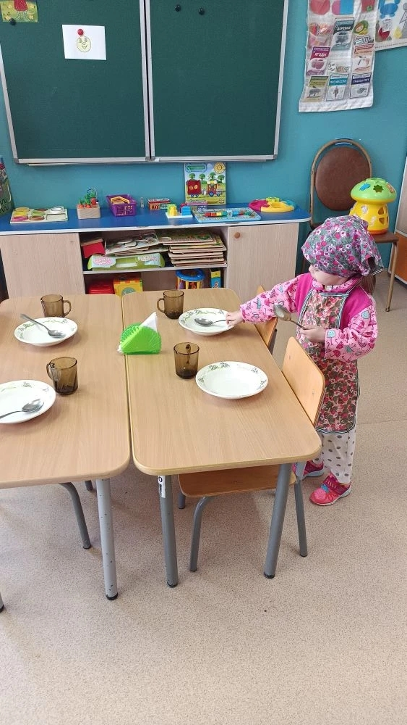
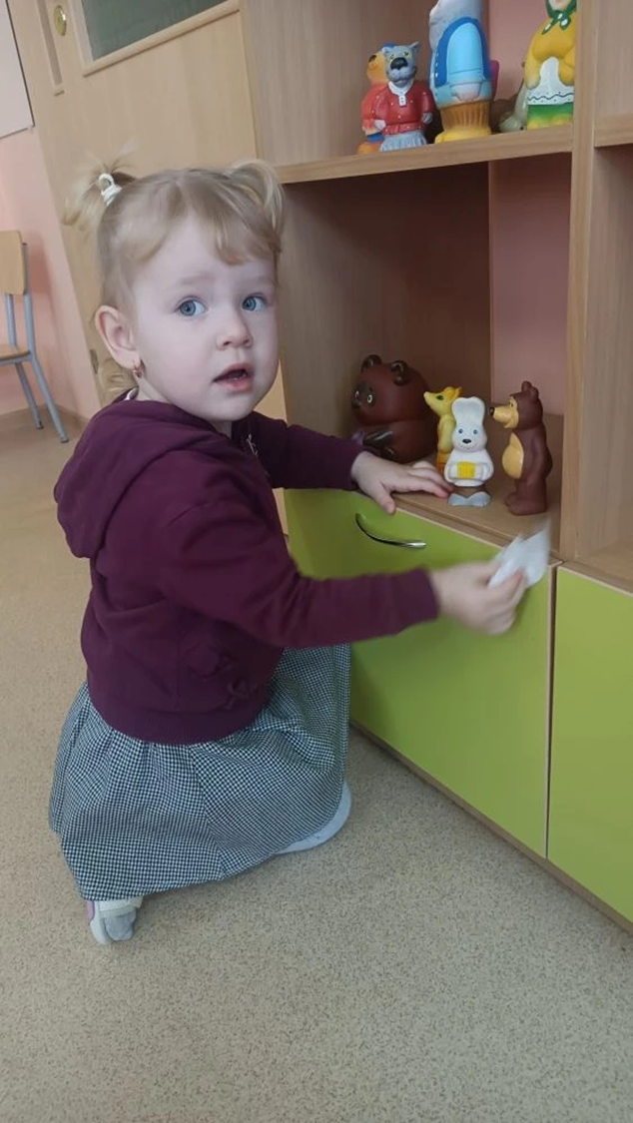

Slide 7
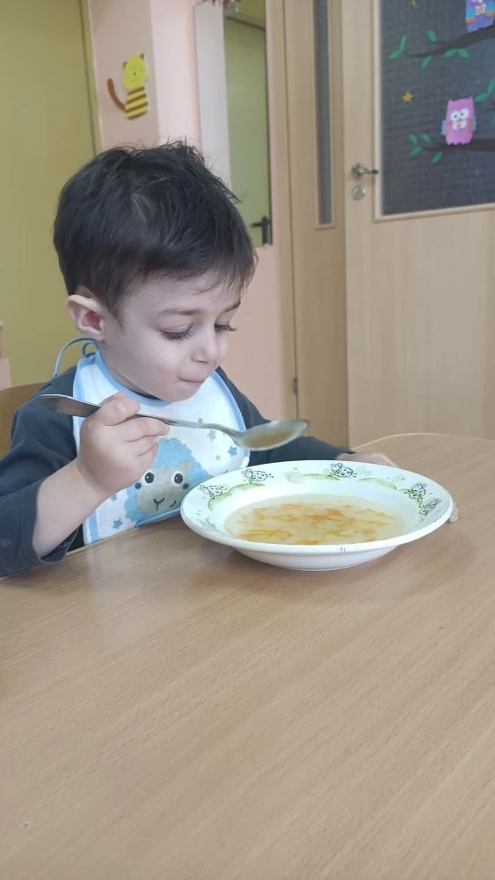
Практический опыт ( что мы уже делаем)
Самообслуживание как база:
Интеграция с областью «Физическое развитие». Учимся самостоятельно (или с минимальной помощью)
одеваться, пользоваться ложкой, мыть руки.
Notes:
Самообслуживание

Slide 8
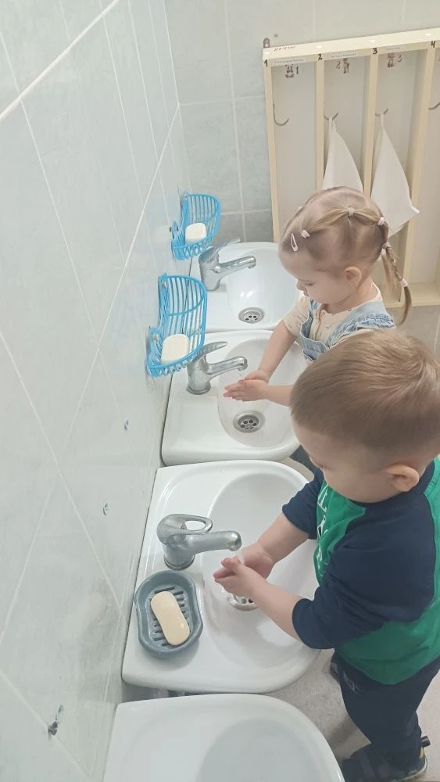
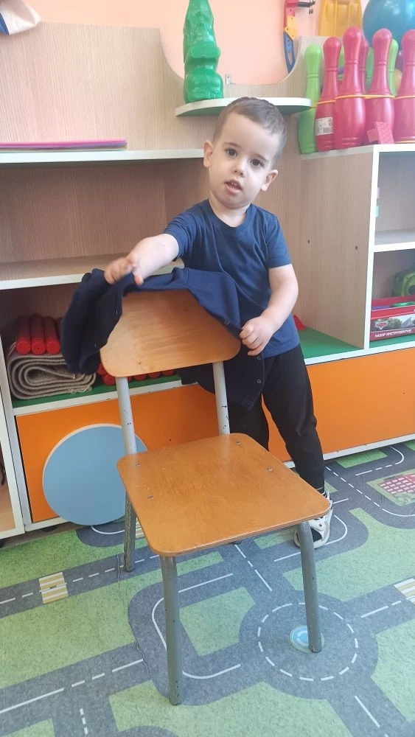

Slide 9
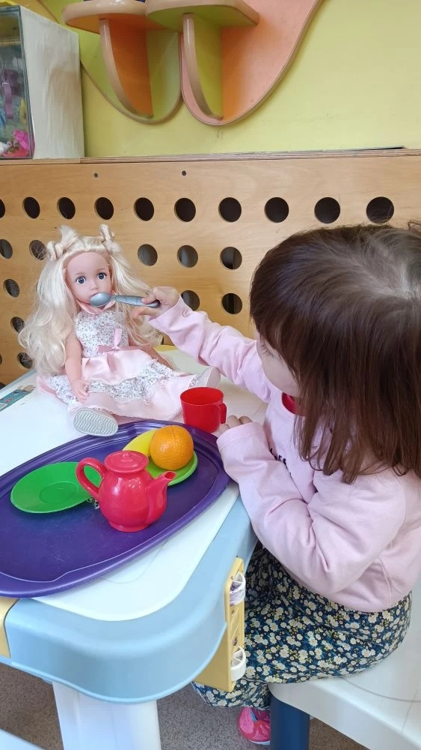
Игровые ситуации: Дидактические игры
«Поможем кукле Кате накрыть на стол»,
«Постираем платье для куклы»
Notes:
Игровые ситуации

Slide 10
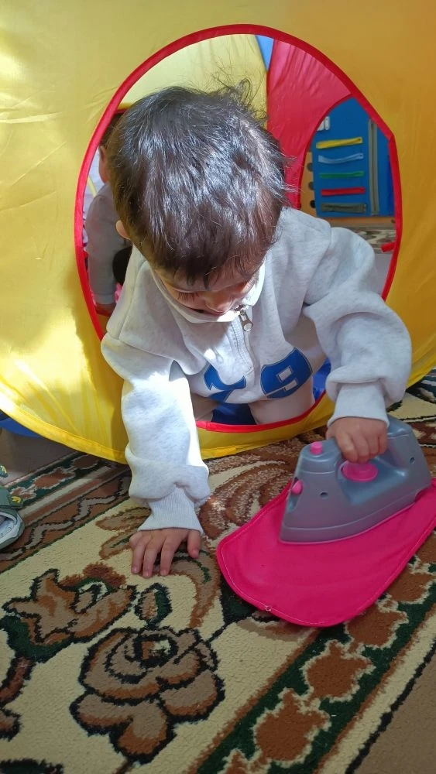
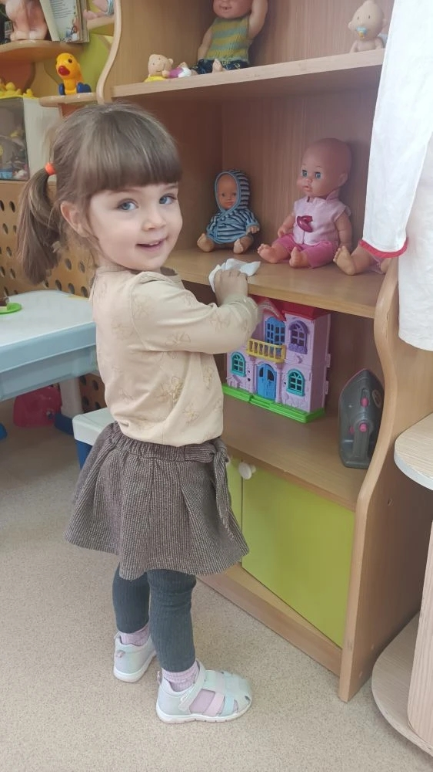

Slide 11
Проблемы, с которыми мы сталкиваемся
1. Психофизиологические особенности:
У детей ещё не развита мелкая моторика и координация.
Труд часто заканчивается «беспорядком» (разлитая вода,
рассыпанный песок).
2. Замена труда игрой: Тонкая грань между тем, когда
ребенок «играет в работу» и когда он действительно
выполняет поручение.
Notes:
1. Психофизиологические особенности:

Slide 12
3. Гиперопека родителей: Часто дома детям
не дают проявлять самостоятельность, что
тормозит формирование навыков в саду.
4. Дефицит времени: В режиме дня яслей
много времени уходит на режимные моменты,
и на вдумчивое обучение навыкам его порой
не хватает.
Notes:
3. Гиперопека родителей:

Slide 13
Перспективы развития
  Создание «Центров практической жизни»:
  По методике Монтессори, где у ребенка в свободном доступе есть настоящие ( но безопасные) предметы: маленькие леечки, щеточки, салфетки.
  Работа с родителями: Проведение мастер-классов «Я сам!», чтобы закрепить навыки обслуживания дома.
  Использование ИКТ: Просмотр коротких мультфильмов или презентаций о профессиях взрослых, чтобы расширить представления о труде.
Notes:
Использование ИКТ:

Slide 14
Заключение (Вывод)
Интеграция труда в первой младшей группе
эффективна только тогда, когда она
эмоционально окрашена.
Для ребенка 2-3 лет труд- это радость открытия
своих возможностей. Наша задача- не перегрузить
их обязанностями, а поддержать искру «Я сам!»
Notes:
Интеграция труда

Slide 15
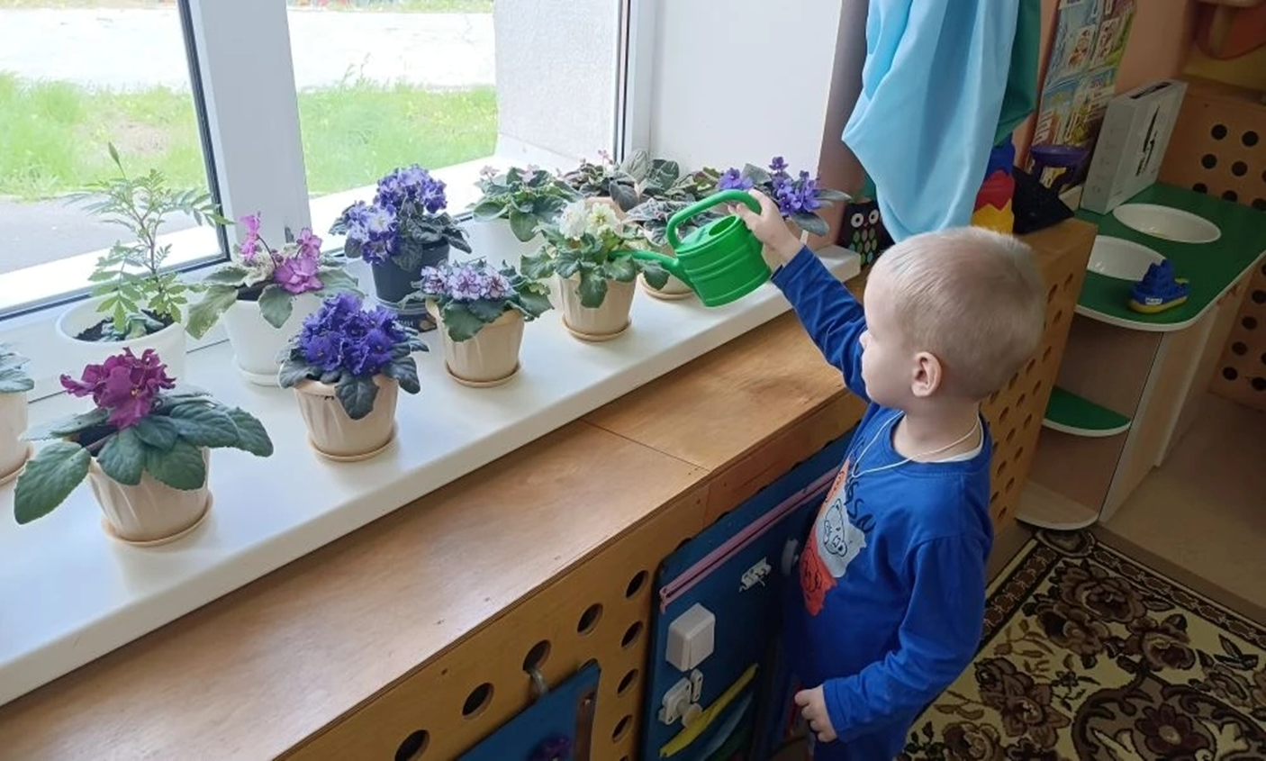
Спасибо за внимание!
Notes:
Спасибо за внимание!

